Slide 1
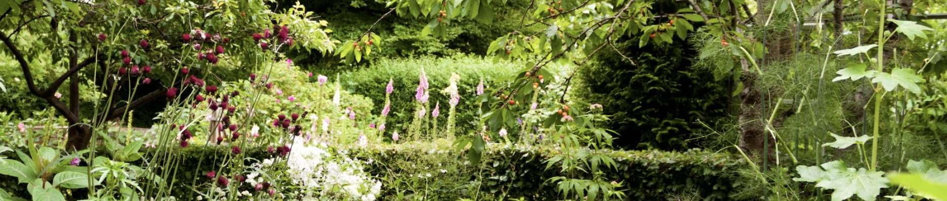

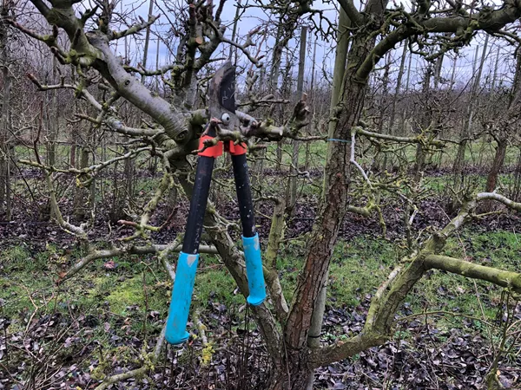
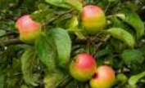
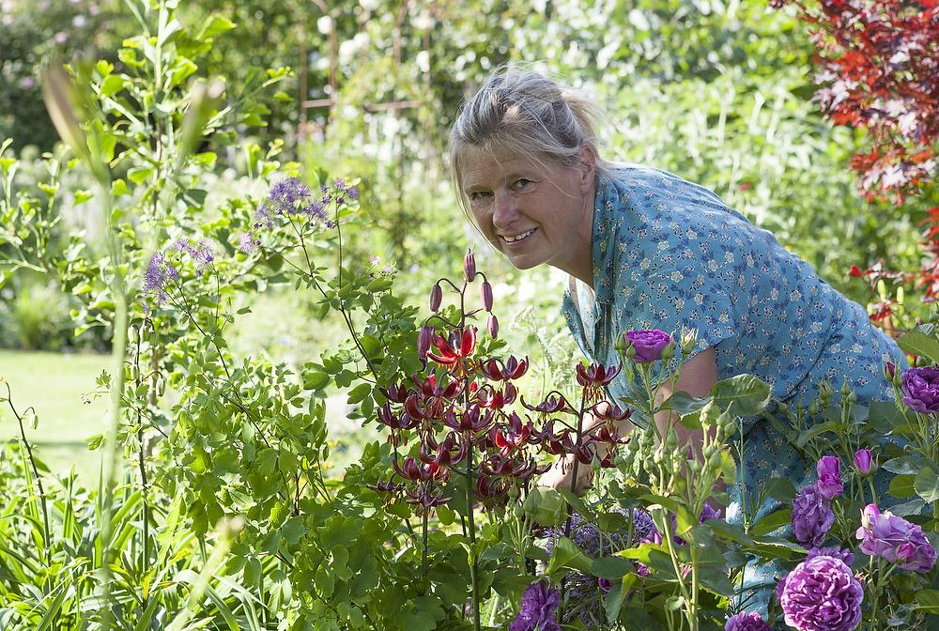
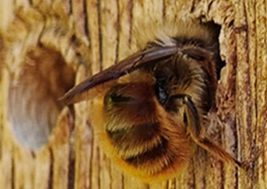
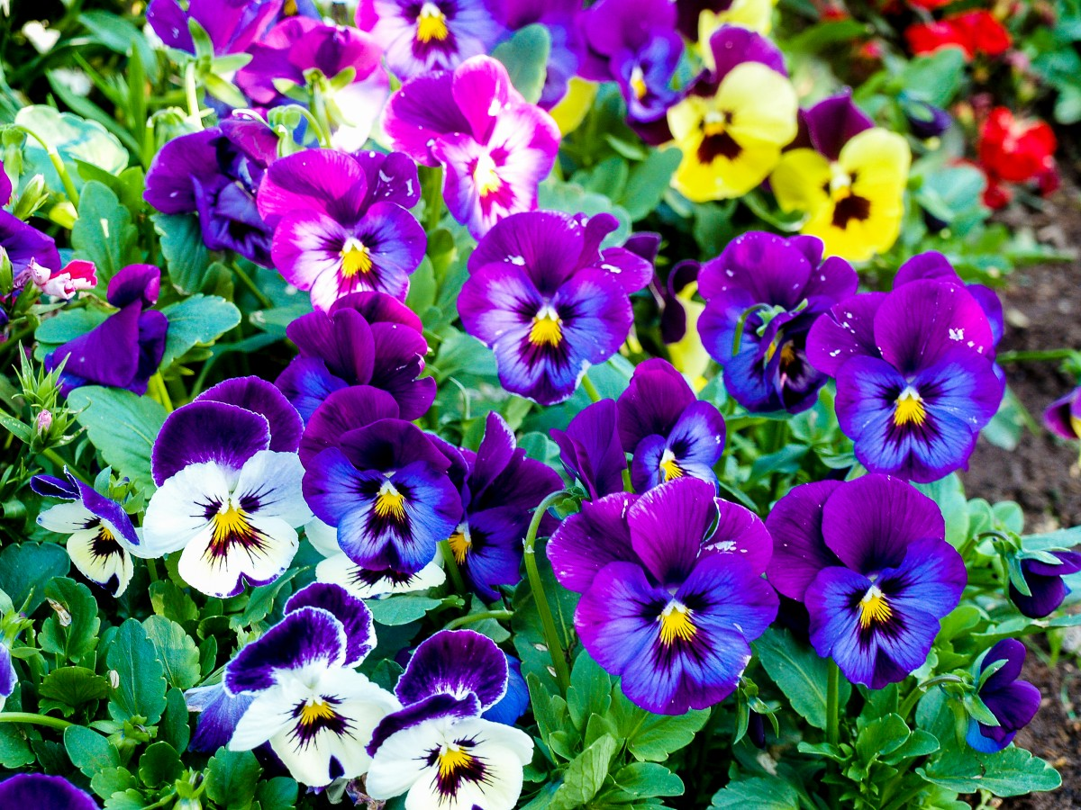
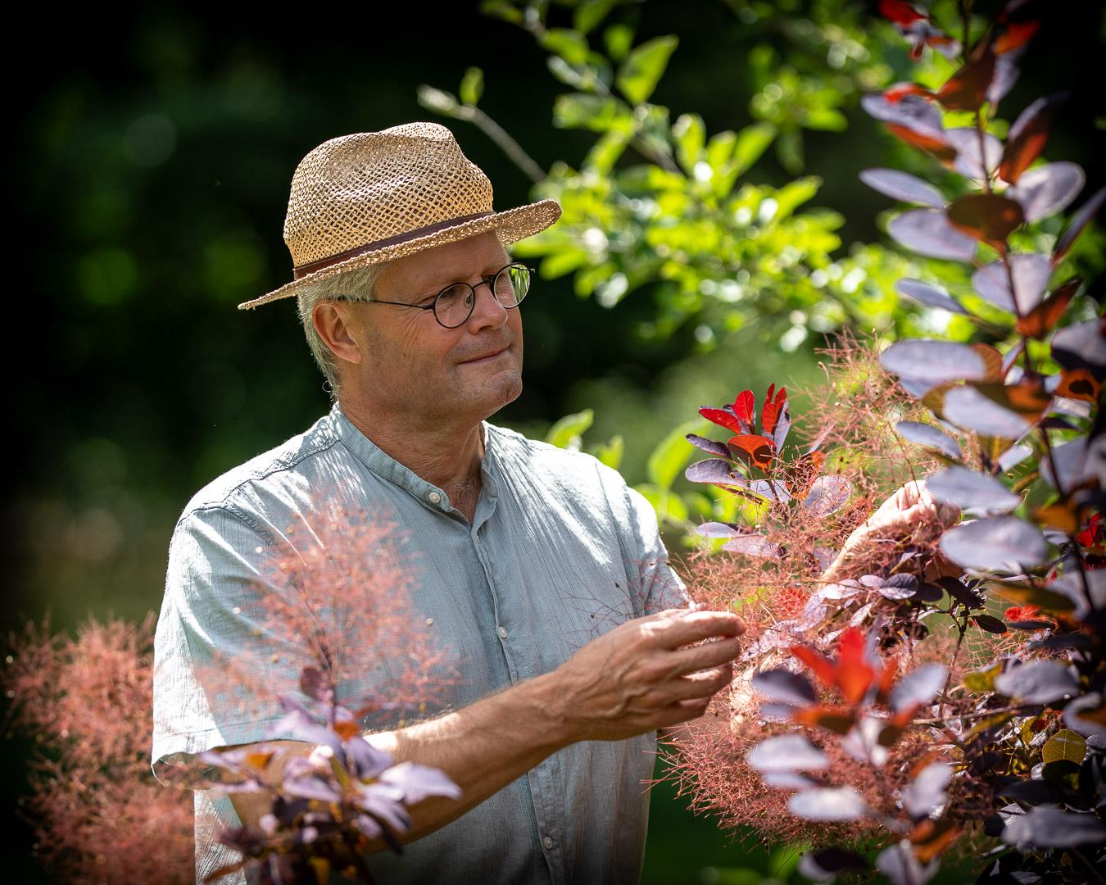
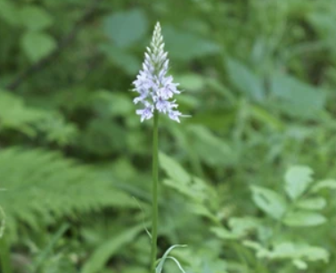
Program for Haveselskabet
Guldborgsund og Lolland
2026
Søndag
1. februar
Kl. 10 - 13
Beskæring af frugttræer hos Kildevejens Frugt
Sted: Kildevej 5, 4892 Kettinge
Pris: 70 kr. for medlemmer / 100 kr. for ikke-medlemmer
Tilmelding: Senest 25/1 - se hjemmesiden
Medbring beskærersaks og krus. Haveselskabet giver kaffe/te og kage
Søndag
8. februar
Kl. 10 - 13
Beskæring af frugttræer hos Kildevejens Frugt
Sted: Kildevej 5, 4892 Kettinge
Pris: 70 kr. for medlemmer / 100 kr. for ikke-medlemmer
Tilmelding: Senest 1/2 - se hjemmesiden
Medbring beskærersaks og krus. Haveselskabet giver kaffe/te og kage
Onsdag
25. februar
Kl. 18.30 - 21
Foredrag - Design af bede og sammensætning af planter v. Helle Troelsen
Sted: Rosenvænget 17, 1. sal, 4800 Nykøbing F.
Pris: 100 kr. for medlemmer / 160 kr. for ikke-medlemmer
Tilmelding: Senest 22/2 - se hjemmesiden
Torsdag
19. marts
Kl. 19 - 21.30
Foredrag - Fra pløjemark til hotspot for biodiversitet v. Michael Arleth
Sted: Skovalleen 32A, 4800 Nykøbing F.
Pris: 70 kr. for medlemmer / 100 kr. for ikke-medlemmer
Tilmelding: Der er ingen tilmelding
Søndag
10. maj
Kl. 12 - 15
Havemarked
Sted: Søllestedgård, Søllestedgårdvej 4, 4920 Søllested
Pris: 30 kr. for alle gæster / standholdere: 75 kr. eller to planter
Tilmelding: Kun for standholdere - Senest 8/5 - se hjemmesiden
Adgang for standholdere tidligst kl. 10.30
Lørdag
30. maj
Kl. 10 - 15
Lær at tage smukke blomster- og havebilleder med din smartphone
Underviser: Kenn Römer-Bruhn
Sted: Udsigtshaven, Reersnæs Strandvej 84, 4941 Bandholm
Pris: 800 kr. for medlemmer / 1.200 kr. for ikke-medlemmer
Tilmelding: Senest 5/5 - se hjemmesiden
Medbring selv madpakke - Haveselskabet giver kaffe, te og kage
Lørdag
2. juni
Kl. 18 - 20
Vilde orkideer, andre blomster og urter i Frejlev Skov
v. naturformidler Johnny Madsen
Sted: Frejlev Skov, Enghavevej, 4892 Kettinge
Pris: Gratis og KUN for medlemmer
Tilmelding: Senest 28/5 - se hjemmesiden
VEND

Slide 2
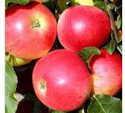
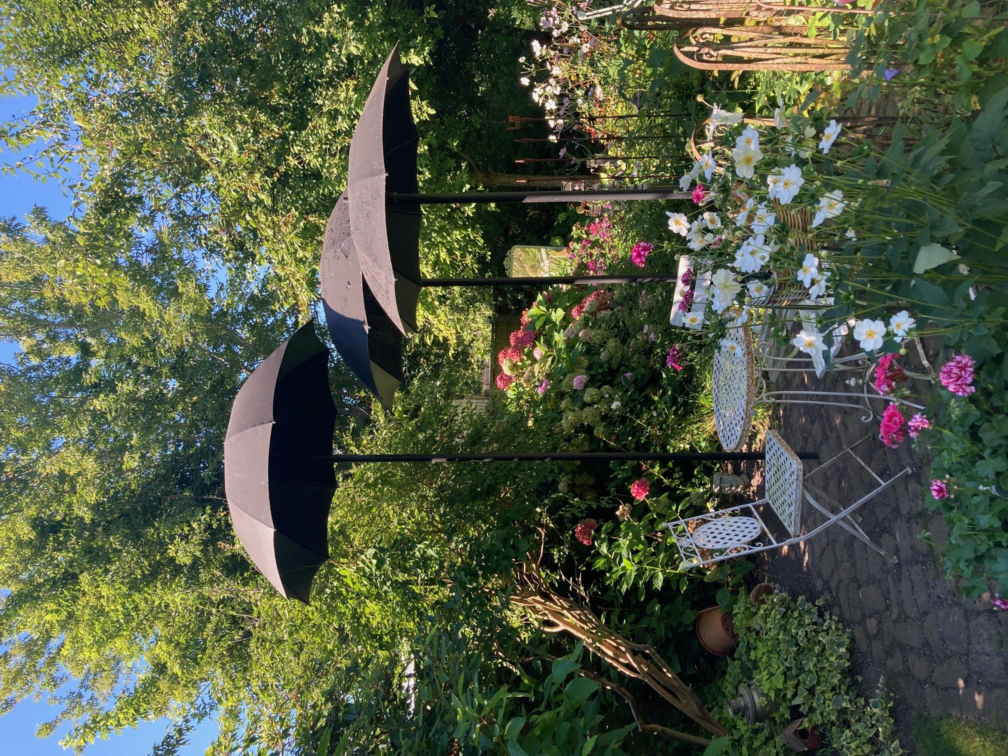
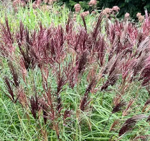

Søndag
9. august
Kl. 11 - 14
Havemarked
Sted: Kildevejens Frugt, Kildevej 5, 4892 Kettinge
Pris: 30 kr. for alle gæster / 75 kr. for standholdere
Tilmelding: Kun for standholdere - Senest 6/8 - se hjemmesiden
Adgang for standholdere tidligst kl. 9.30
Haverejse til Potsdam
Bustur – Vi skal besøge 11 private haver, sejle på floden Spree samt besøge flere planteskoler, heriblandt Karl Foersters planteskole. Se hjemmesiden for yderligere oplysninger og program
Pris: 6.795 kr. for medlemmer / 7.695 for ikke-medlemmer
Tilmelding: Senest 14/6 - gælder også betaling af depositum
30. august -
4. september
Tirsdag
20. oktober
Kl. 19 - 21.30
Foredrag - Design med græsser v. Poul Petersen fra Overdam Planteskole
Sted: Rosenvænget 17, 1. sal, 4800 Nykøbing F.
Pris: 70 kr. for medlemmer / 100 kr. for ikke-medlemmer
Tilmelding: Ingen tilmelding
Derudover arbejdes der på følgende aktiviteter:
Besøg i Knuthenborg – Sommerbeskæring v. Viggo Frederiksen – Rundvisning på Radstedgaard v. Simon Gillesberg – Kursus i fiberbeton v. Finn Otte Møller – Æble- og pæresorter v. Maren Korsgaard
Åbne haver på Lolland og Falster
Torsdag den 30. april kl. 17–19 Marianne og Jørn Larsen Grynsevej 3, Nr. Vedby 4840 Nr. Alslev Torsdag den 21. maj kl. 18–20 Kirsten og Poul Erik Pedersen Jydevænget 22, 4900 Nakskov Birgit og Flemming Hansen Jydevænget 20, 4900 Nakskov Torsdag den 11. juni kl. 18–20 Charlotte og Lars Pedersen Hyldtoftevej 10, 4970 Rødby Gert Jonasson Hyldtoftevej 28, 4970 Rødby | Søndag den 28. juni kl. 14–17 Ulla og Stig Bondesen Østergade 56, 4872 Idestrup Gillian Cartland Hansen Pregehøjvej 27, Tjæreby 4800 Nykøbing F Onsdag den 5. august kl. 18–20 Lene og Kjeld Nielsen Vigvej 26, Nr. Vedby 4840 Nr. Alslev Niels Jensen Kippingevej 2, Ø. Kippinge 4840 Nr. Alslev | Lørdag den 5. september kl. 14–16 Ilse Solskov Jensen Falkerslevvej 19, Falkerslev 4871 Horbelev
Haveselskabet Guldborgsund
www.haveselskabet.dk/guldborgsund
Mail: guldborgsund@haveselskabet.dk
Haveselskabet Lolland
www.haveselskabet.dk/lolland
Mail: lolland@haveselskabet.dk
Programmet er opdateret den 14. januar 2026

